Slide 1
Projet 7 :Effectuer une prédiction de revenus
1
Année 2020-2021

Slide 2
Définitions
2
Quantile : sont les valeurs qui divisent un jeu de données en intervalles contenant le même nombre de données.
01
PPP: La parité de pouvoir d'achat (PPA) est un taux de conversion monétaire qui permet d'exprimer dans une unité commune les pouvoirs d'achat des différentes monnaies.
02
Mission1
Mission 2
Mission 4
03

Slide 3




Problématique
3
SOUHAITE CIBLER DE NOUVEAUX JEUNES CLIENTS
EN CIBLANT DE FUTUR PERSONNES AVEC DES HAUTS REVENUS
EMPLOYÉ DANS UNE BANQUE
CRÉER UN MODÈLE POUR DÉTERMINER LE REVENU POTENTIEL D’UNE PERSONNE

Slide 4
Mission 1
4

Slide 5

Les données
5
World inequality database
L’open data sur les inégalités globales du monde.
On y trouve :
les richesses, la qualité et les inégalités de revenus des personnes
Créé par :
Un consortium universitaire international

Slide 6
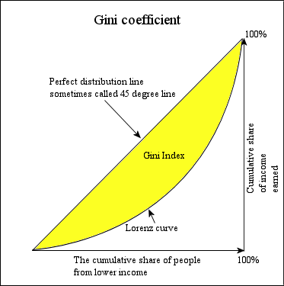
Les données
6
L’indice de gini :
Le coefficient de Gini, ou indice de Gini, est une mesure statistique permettant de se rendre compte de la répartition d'une variable (salaire, revenus, patrimoine) au sein d'une population.
Wolrd income Distribution 2008
Contient diverses informations sur les pays :
-nombre de pays, distribution des revenus etc…

Slide 7

Nos données
7
Année(s) des données utilisées : 2004,2006,2007,2008,2009,2010,
2011
Nombre de pays présents :116
Population de 6.4 milliards
soit 92%

Slide 8
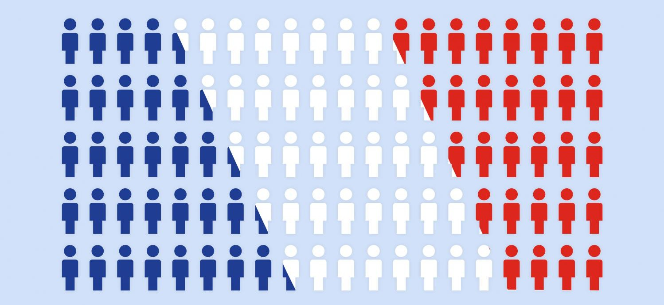


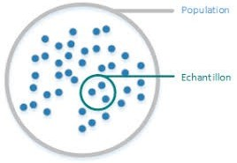
Les questions
8
De quel type de quantile s’agit il ?
Quartiles Déciles ? Centiles ?
Echantillonner une population est une bonne méthode ?
Plus facile à représenter

Slide 9




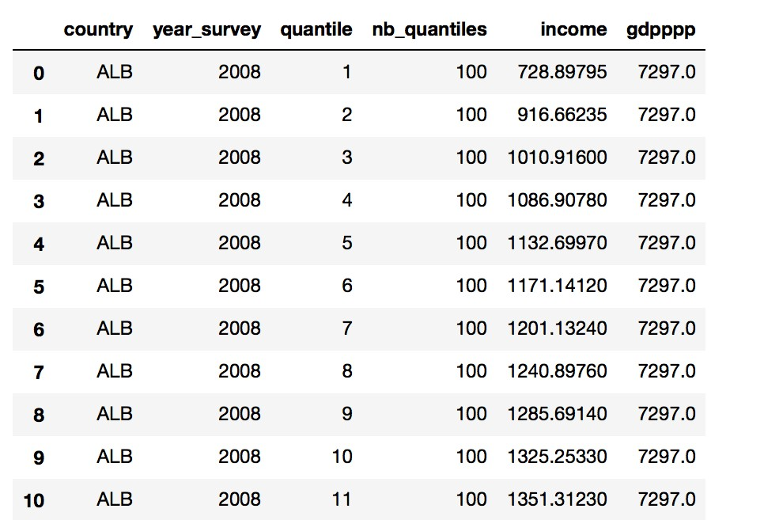


Nos données
9
De quel type de quantiles s'agit-il (quartiles, déciles, etc.) ? : centiles
100 quantiles
Pays

Slide 10
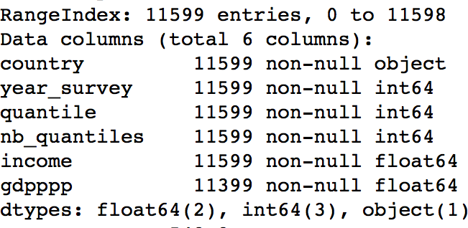
Les variables importantes
10
Notre jeu de données :
-6 variables
-2 anomalies
Un centile manquant
Deux pays avec des gdpppp manquants

Slide 11
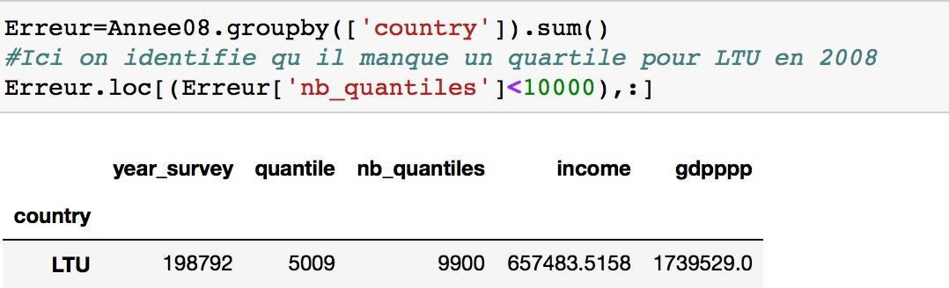
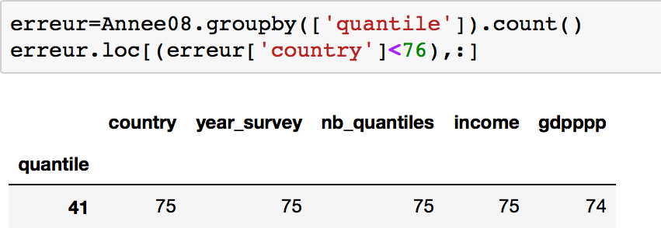
Centile manquant
11
Détection du pays :
-En réalisant la somme tous les pays devraient avoir 10 000
Détection du rang du quantile :
⁻-On va chercher les valeurs en dessous de 76 On va devoir le ré-insérer :
-On fait le quantile 40+42 et on divise par 2

Slide 12
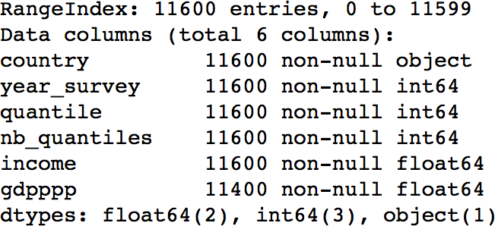
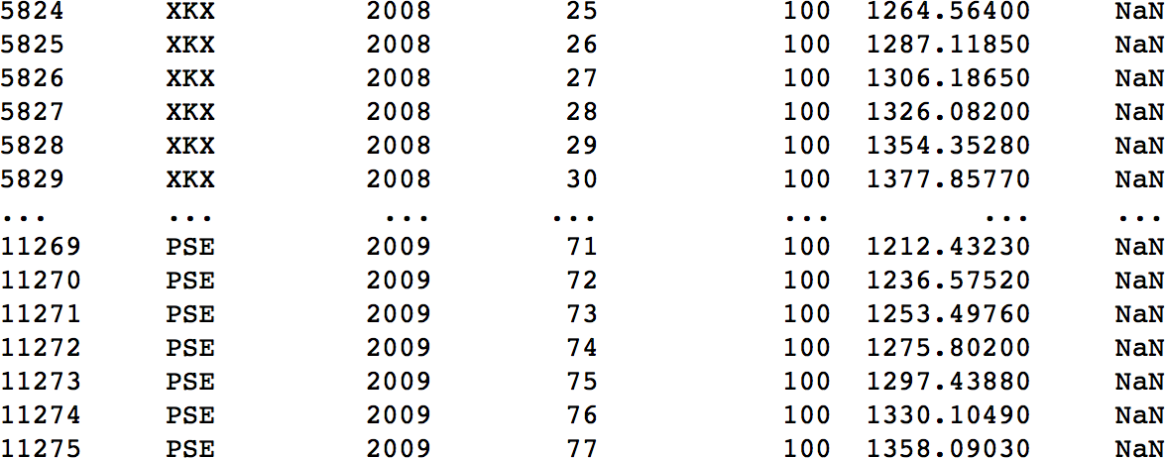
GDPPPP manquants
12
Notre jeu de données propre :
-Une anomalie : gdpppp 11400
-Mais le reste a été corrigé
Détection des erreur :
-.loc avec une condition « .isnull « sur le gdpppp nous donne deux pays
Rectification des valeurs :
-J’ai cherché une source similaire de données pour les pays.

Slide 13
Mission 2
13

Slide 14
Mission 2
14
01
Réaliser différents graphiques
02
Sélectionner quelques pays
03
Mais des pays différents des uns des autres sur le plan économique
04
Utilisation d’un nouveau jeu de donnée

Slide 15
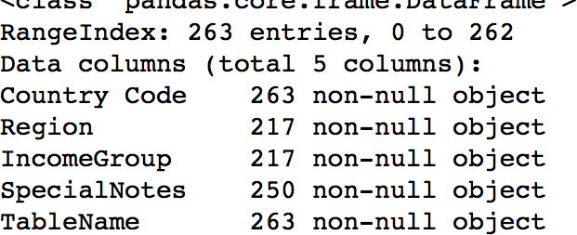
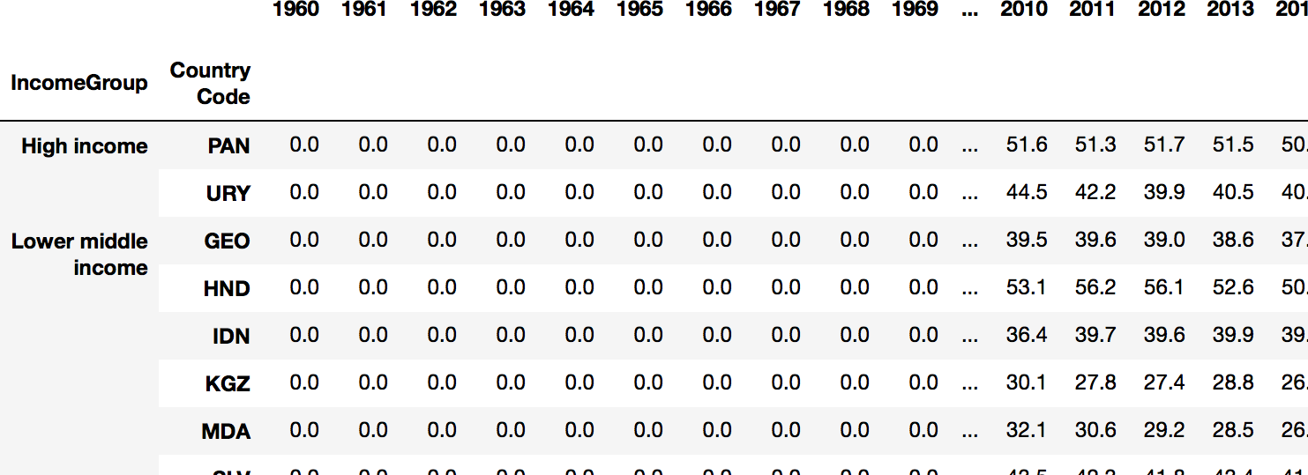
Préparation d’un nouveau jeu de données
15
analyse :
5 variables
On veut quelques pays avec un indice de gini
4 catégories d’IncomeGroup :
-High income
-Upper middle income
-Low middle income
-Low income
Avec aussi des classes différents
6 pays :
-Upper middle income : ARM,BLR
-High income : PAN,URY
-Lower Middle Income : GEO, IDN

Slide 16
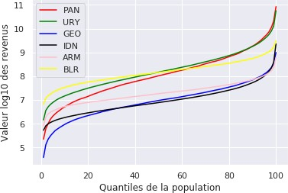
Diversité des pays en termes de distribution de revenus
16

Slide 17
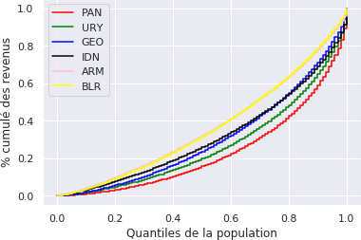
Courbe de Lorenz
17

Slide 18
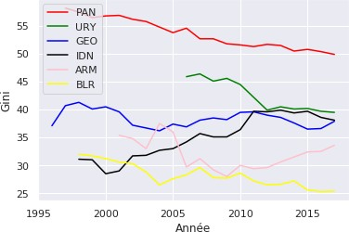
Indice de Gini
18

Slide 19
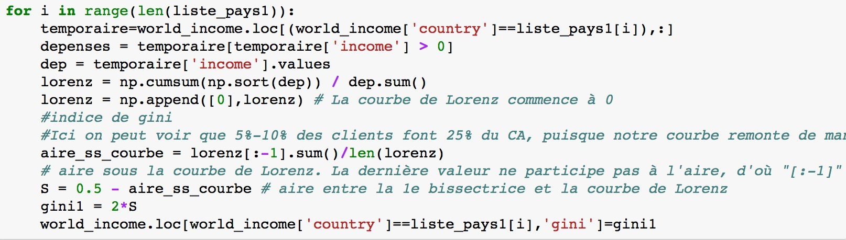

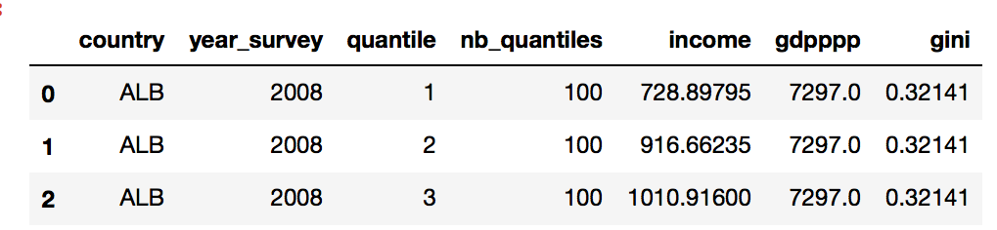
L’indice de Gini
19
Calcul de gini
Récupération des pays
Grâce à la courbe de lorenz
Echantillon Gini
mise en commun
Résultat final

Slide 20


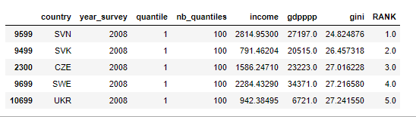








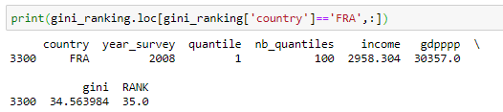

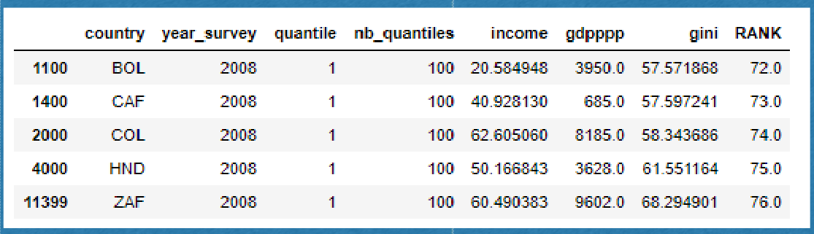
Indice de gini
20
Les 5 premiers
La france
La moyenne est de: 38,35
Les 5 derniers

Slide 21
Missions 3
21

Slide 22
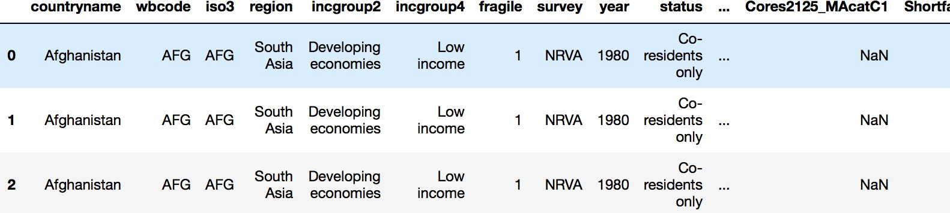
Coefficient d’élasticité
22
01
Il existe 5 années différentes
02
Sur les 5 années il n’y a qu’une valeur renseigné
03
Mais nous avons des infos utiles :
-region
-incgroup4
-IGEincome

Slide 23
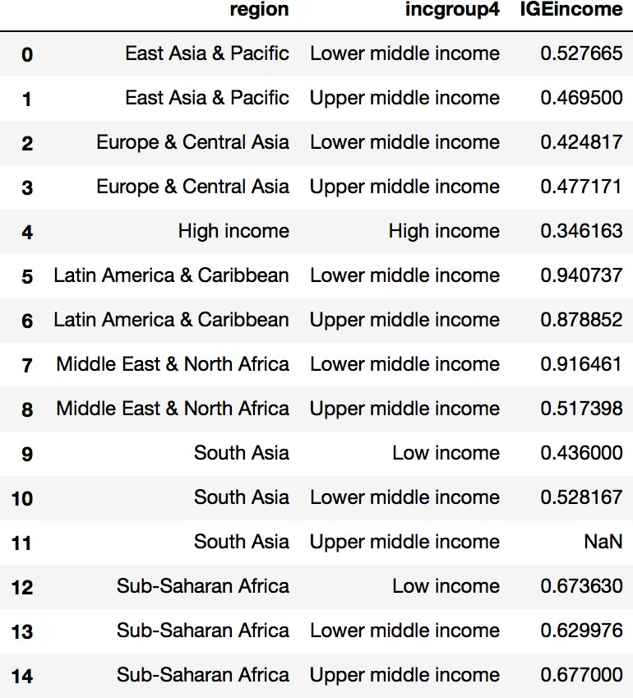
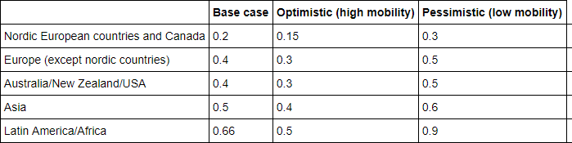
Coefficient d’élasticité
23
On a juste une petite valeur en NAN
On va utiliser le tableau qu’on nous a donné

Slide 24
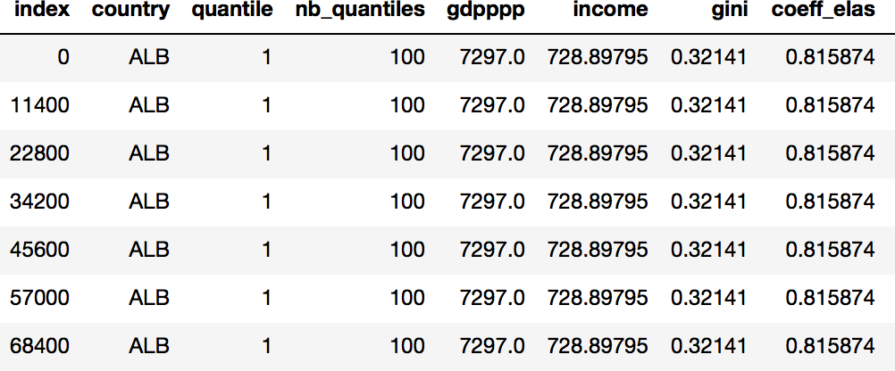
Préparation du jeu de données pour la mission 3
24
coeff ancient
Correspond au coefficient renseigné à la base dans notre jeu de données
DataSet
Si coeff ancient n’existe pas alors on met le nouveau uniquement.
On multiplie par 500
coeff nouveau
Coeff obtenu avec le merge de notre jeu de données

Slide 25
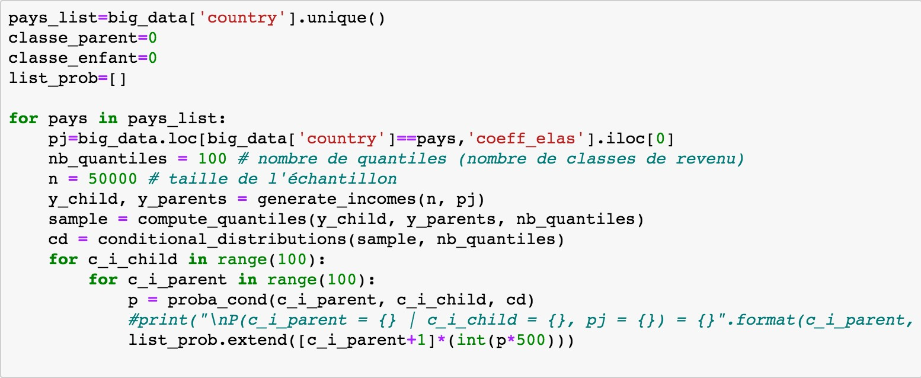


Mission 3
25
parent
enfant 8:5=>0,03
0,03x500=15
Donc on va assigner de 8 à 15 la classe 5

Slide 26
Mission 4
26

Slide 27
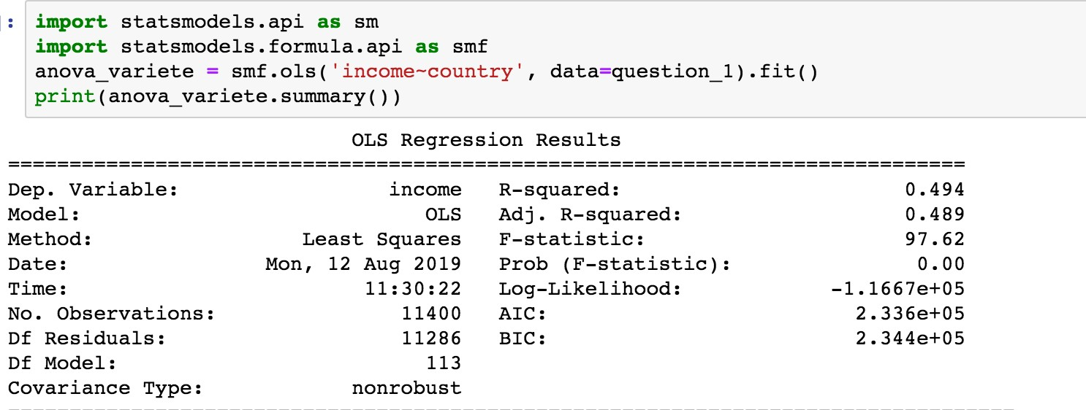
Mission 4
27
Anova
la variance expliquée =SCE/(SCE+SCR)
La variance expliquée du pays est de 45,8%

Slide 28

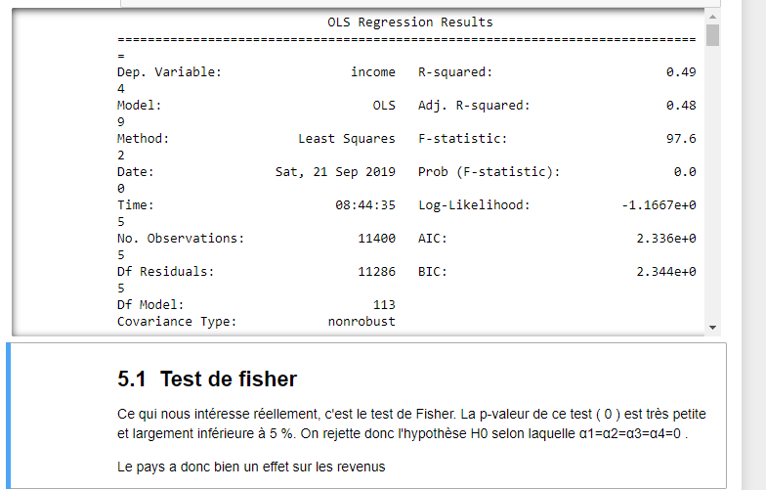
Analyse de l’anova
28

Slide 29
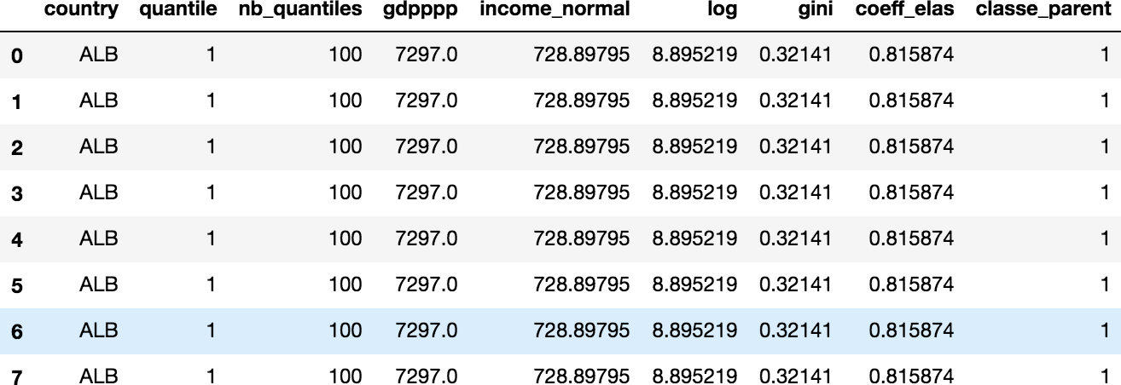
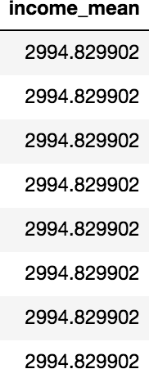
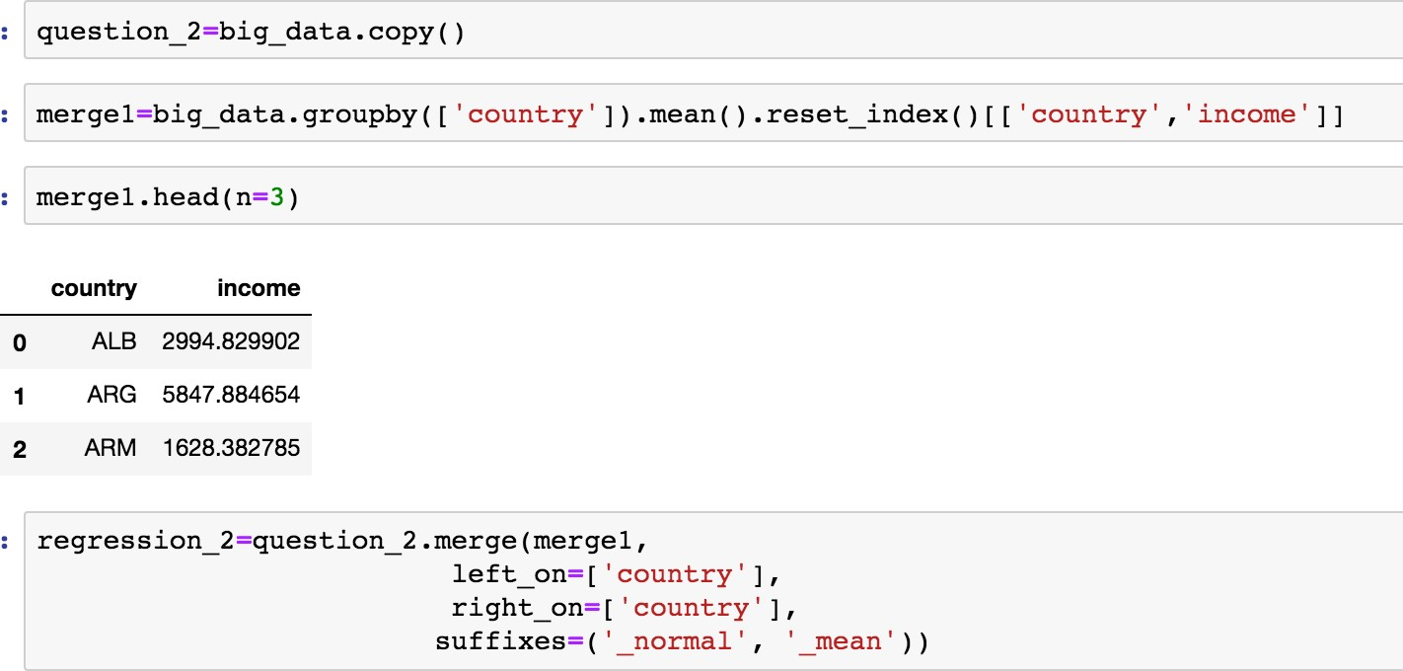
Mission 4
29
Pour obtenir la moyenne
on réalise un groupe by puis un merge

Slide 30
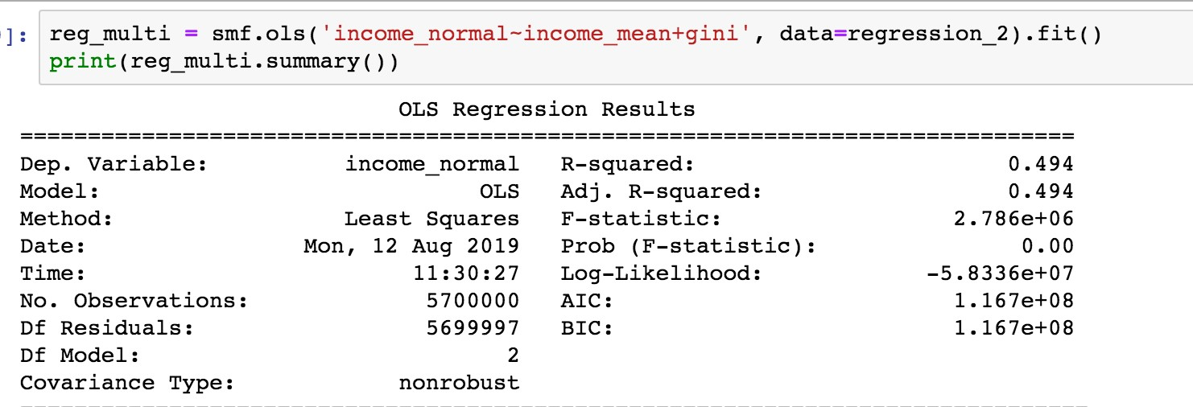
Mission 4
30
2.1 regression linéaire
Regression pour l’income normal : 49,4%
variance | Income_mean gini
 | 45,89 8,5xe^-25

Slide 31
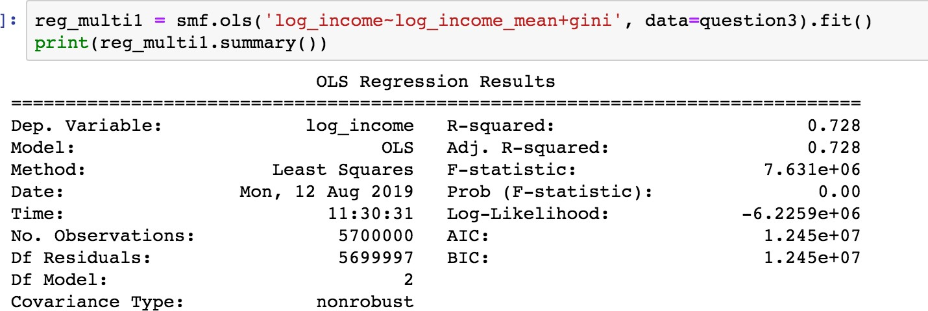
Mission 4
31
2.2 regression linéaire
Regression pour log l’income normal : 72,8%
variance | log_Income_mean gini
 | 69,4 % 8,5xe^-25

Slide 32
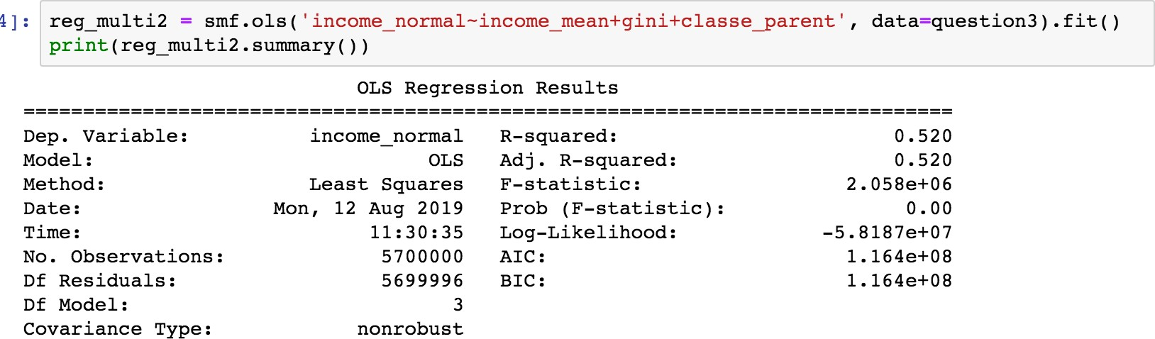
Mission 4
32
3.1 regression linéaire
Regression pour l’income normal : 52%
variance | Income_mean | gini | classe_parent
 | 45,89 | 8,5xe^-25 | 5,08

Slide 33
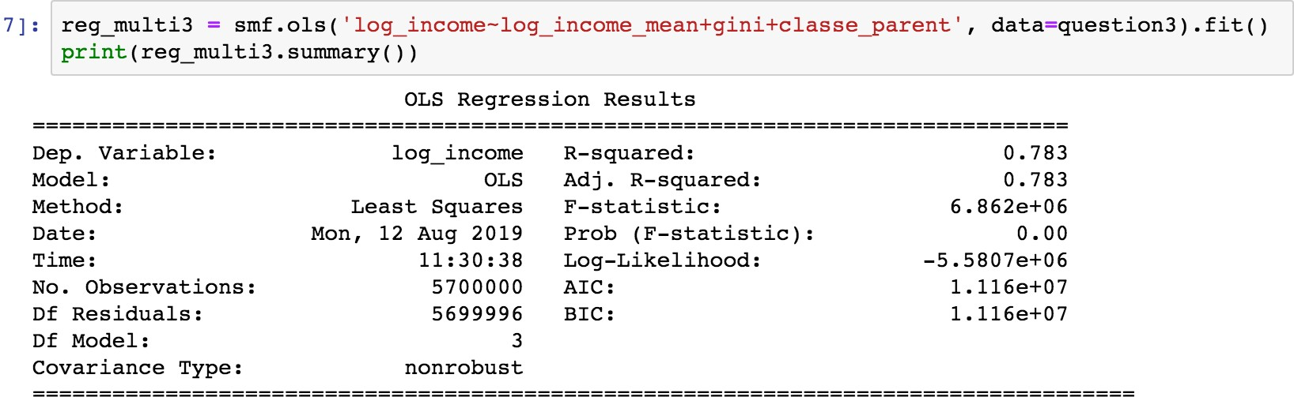
Mission 4
33
3.2 regression linéaire
Regression pour log income normal : 78%
variance | log_Income_m ean | gini | classe_parent
 | 45,89 | 8,5xe^-25 | 0,5 %

Slide 34
Mission 4
34
Regression pour l’income normal : 49,4%
variance | Income_mean gini
 | 45,89 ≈0
Regression pour log l’income normal : 72,8%
variance | log_Income_mean gini
 | 69,4 % ≈0
Regression pour l’income normal : 52%
variance | Income_me an | gini | classe_parent
 | 45,89 | ≈0 | 5,08
Regression pour log income normal : 78%
variance | log_Incom e_mean | gini | classe_parent
 | 69,4 | ≈0 | 5,08

Slide 35
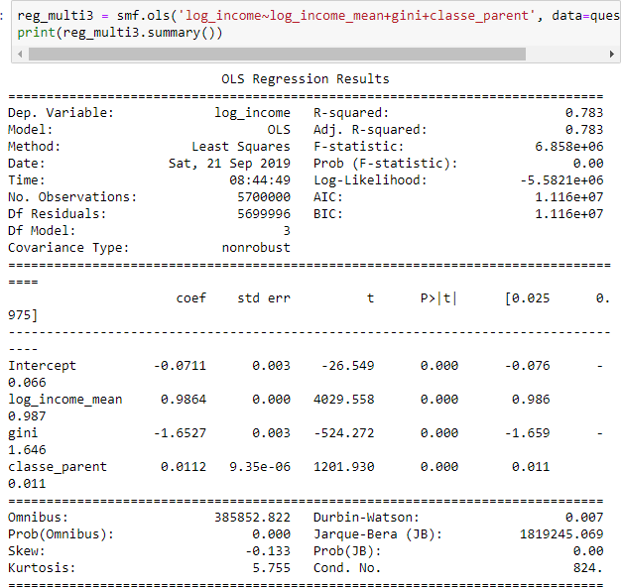
35
En observant le coefficient de régression associé à l’indice de Gini, peut-on affirmer que le
fait de vivre dans un pays plus inégalitaire favorise plus de personnes qu’il n’en défavorise ?
Si on fait
-Plus le gini augmente plus le revenu va diminuer à cause de son coefficient négatif.
-Un pays est plus inégalitaire si son indice de gini est élevé.
-Donc plus il y a un gini important, plus ca va défavoriser des personnes

Slide 36
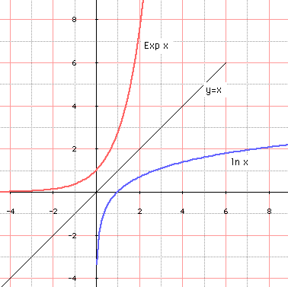
Mission 4
36
Linéarisation de modele avec le log

Slide 37
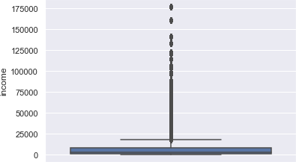
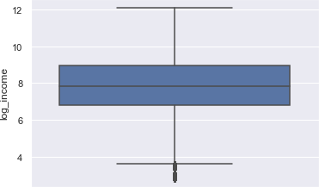
L’effet du logarithme sur les outliers
37
Avant
Après

Slide 38


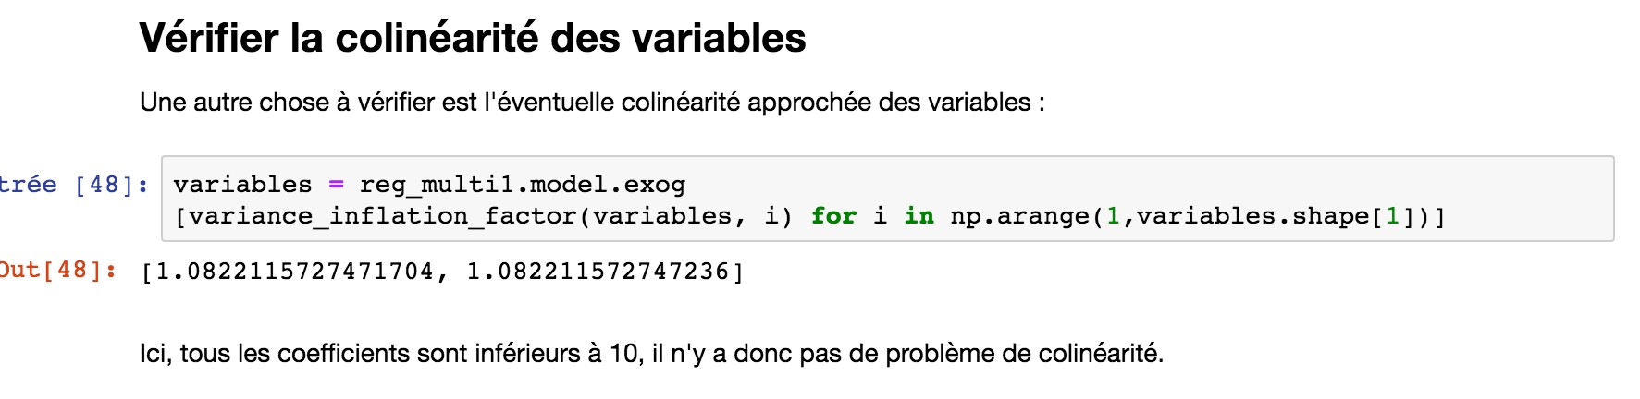
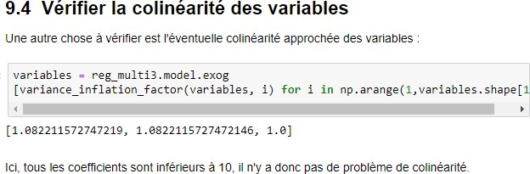
Mission 4
38

Slide 39
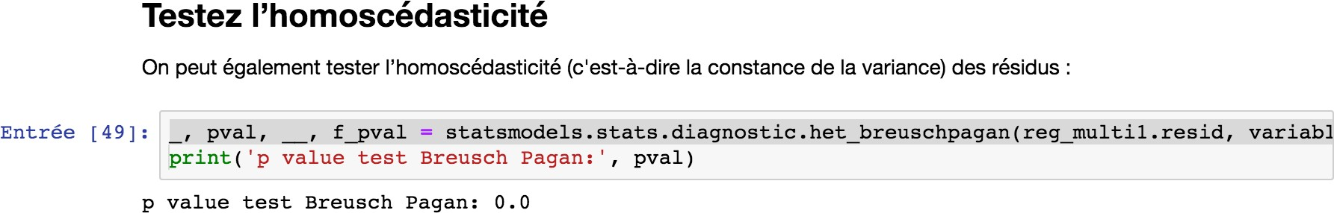
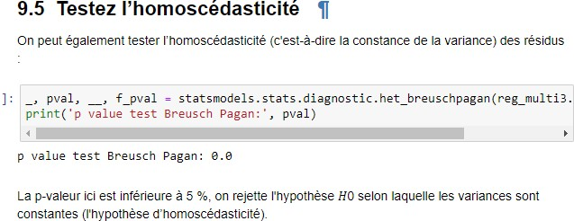


Mission 4
39
H0 est rejeté puisque notre P-value<5%

Slide 40
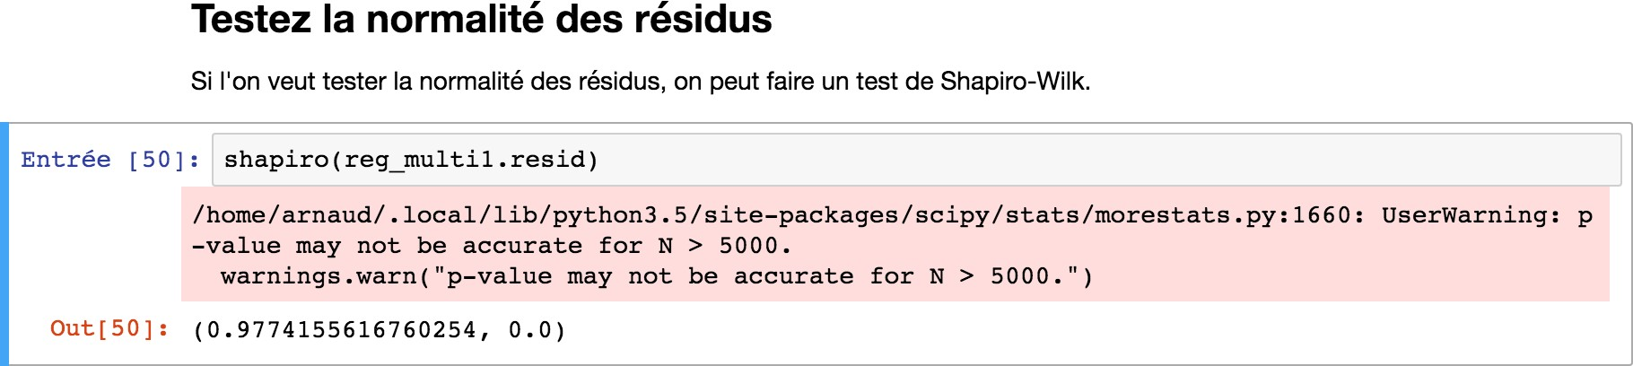
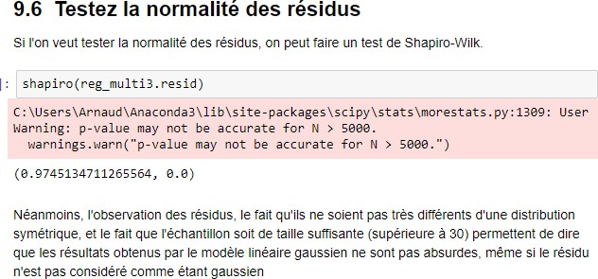
Mission 4
40

Slide 41
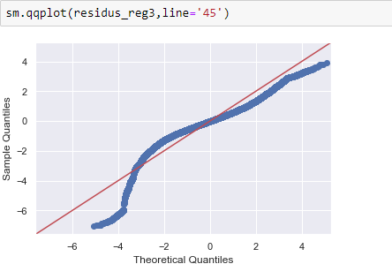

Nos résidus sont ils distribués selon une loi normale ?
41

